Slide 1
Progetto creazione questionari
Castelli Francesco

Slide 2
I miei compiti
Creazione del progetto in Project
Scrittura classe per la gestione dei file
Scrittura classe Risposte
Revisione finale del codice

Slide 3
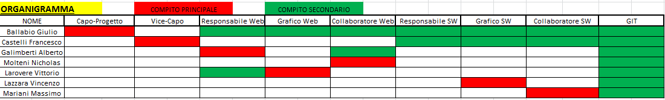
Project
Partendo dalla matrice delle responsabilità , dalla wbs e dall’organigramma già fatto ho creato il progetto in project

Slide 4
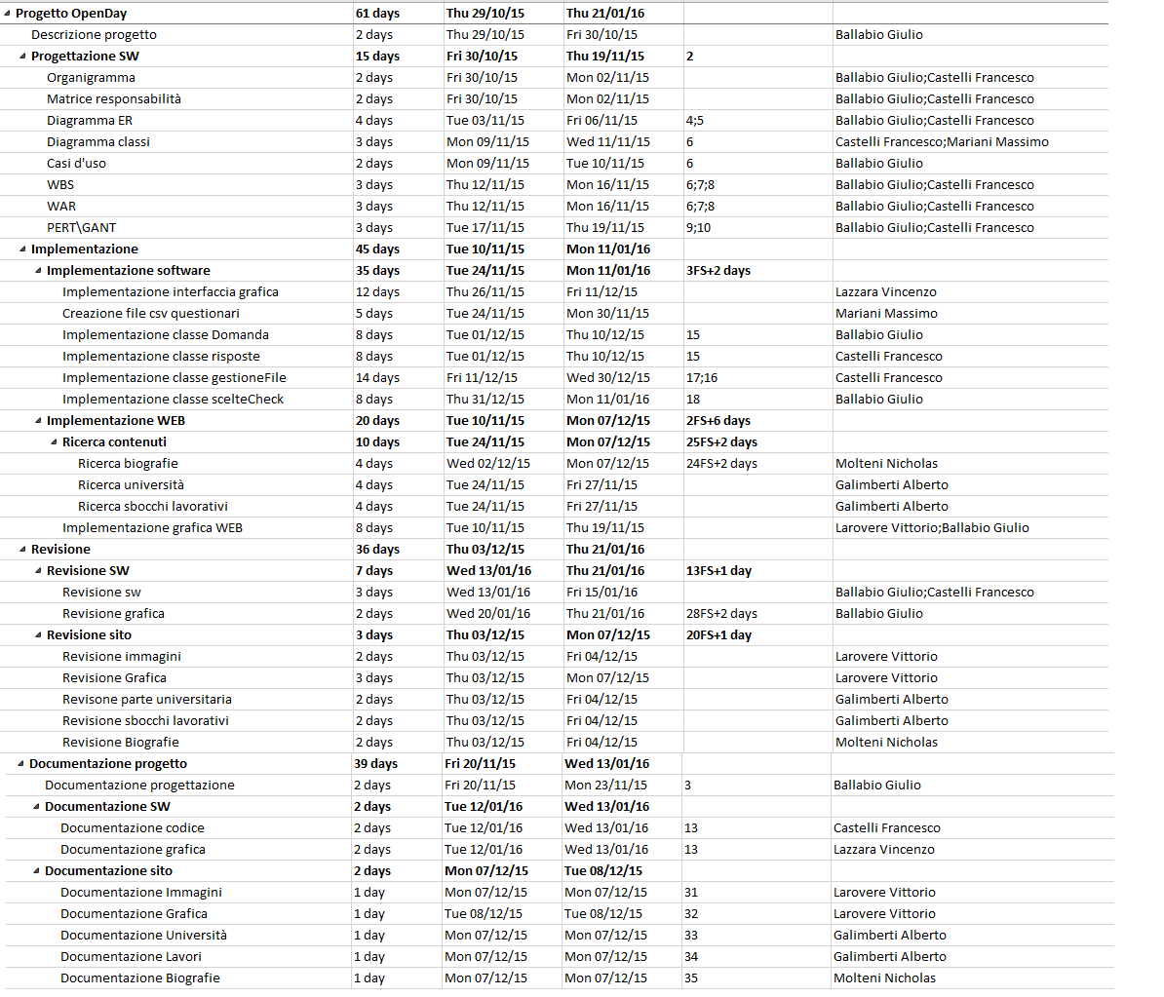
WBS in project:

Slide 5
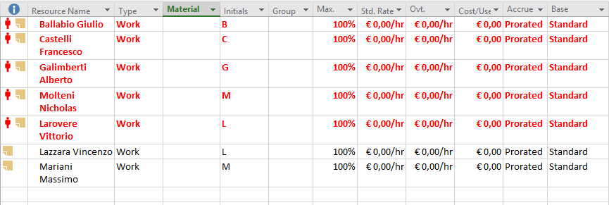
Risorse
Le risorse sono rappresentate dai componenti del gruppo

Slide 6
Scrittura classe «gestioneFile»
Questa classe si occupa di:
Gestire i file .csv contenenti i questionari
Inserire all’interno di liste i record dei file .csv
Effettuare il salvataggio delle risposte al questionario
Fornire metodi per la preparazione delle domande

Slide 7
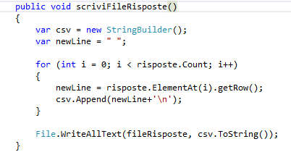
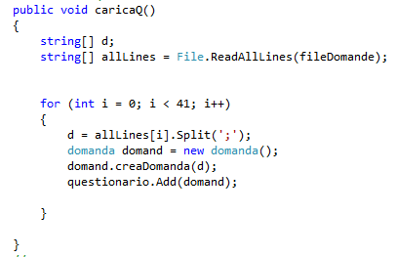
Gestione dei file csv
La lettura e scrittura dei file csv avviene attraverso l’uso di due metodi:
caricaQ() : Caricamento dei questionari nelle liste
scriviFileRisposte() : Salva le risposte all’interno del file risposte.csv

Slide 8
Struttura del file risposte
Ogni riga del file risposte csv corrisponde ad un questionario e contiene:
Id questionario
Data di compilazione del questionario
Domanda
Scelte possibili
Risposta data dall’utente

Slide 9
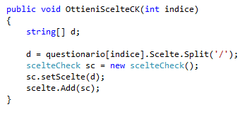
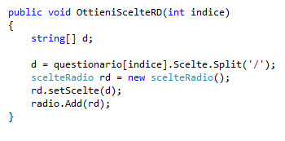
Metodi preparazione domande
E’ stato necessario creare due metodi in grado di restituire le scelte relative ai check box e radio button:
OttieniScelteCK e OttieniScelteRD

Slide 10
Scrittura classe «Risposte»
Questa classe non rappresenta la singola risposta ma tutte le risposte associate alle relative domande
Attributi:
idQuestionario
Data
String[] Domanda
Metodi principali:
getRow()
setRisposte(String testo, String scelte, String risp)

Slide 11
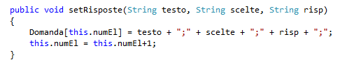
Vettore «Domanda» e metodi
Vettore di stringhe contenente in ogni posizione il testo di una domanda con le relative scelte possibili e la risposta data dall’utente
Il metodo setRisposte serve per creare la stringa che verrà poi salvata nel vettore

Slide 12
Revisione del codice
Come ultimo compito mi sono occupato di verificare insieme al capo il funzionamento del programma sistemando gli ultimi problemi

